Slide 1
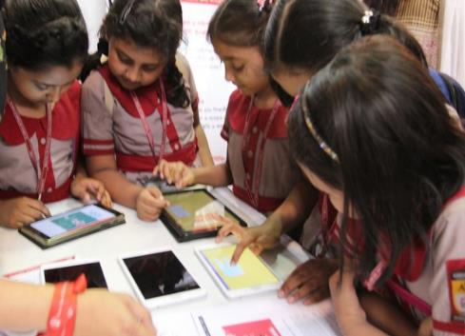
মাল্টিমিডিয়া শ্রেণিতে স্বাগত

Slide 2
পরিচিতি
ওয়াহিদুজ্জামান (ওয়াহিদ)
সহকারি শিক্ষক, আইসিটি
গৌরিপুর বিলকিস মোশাররফ বালিকা উচ্চ বিদ্যালয়
দাউদকান্দি- কুমিল্লা ।
মোবাইল- 01829738388
শ্রেণি : 8ম
বিষয় : তথ্য ও যোগাযোগ প্রযুক্তি
অধ্যায় : পঞ্চম
পাঠ : শিক্ষা ও দৈনন্দিন জীবনে ইন্টারনেটের ব্যবহার
সময় : ৫০ মিনিট
তারিখ : 12/4/2019ইং

Slide 3
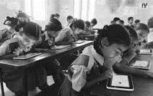
নিচের ছবিতে কী দেখছ?
ইন্টারনেট হল সারা পৃথিবী জুড়ে বিস্তৃত, পরস্পরের সাথে সংযুক্ত অনেকগুলো কম্পিউটার নেটওয়ার্কের সমষ্টি ।
ইন্টারনেট কী ?
শিক্ষা ও দৈনন্দিন জীবনে ইন্টারনেটের ব্যবহার

Slide 4
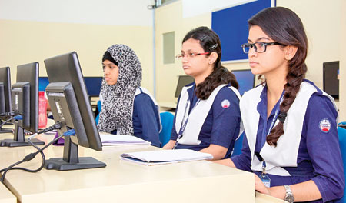
আজকের পাঠের বিষয়
শিক্ষা ও দৈনন্দিন জীবনে ইন্টারনেটের ব্যবহার

Slide 5
শিখনফল
এই পাঠ শেষে শিক্ষার্থীরা…
ইন্টারনেট কী বলতে পারবে ;
শিক্ষাক্ষেত্রে ইন্টারনেটের ব্যবহার ব্যাখ্যা করতে পারবে ;
দৈনন্দিন জীবনে ইন্টারনেটের গুরুত্ব মূল্যায়ন করতে পারবে ।

Slide 6
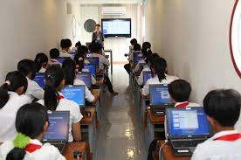
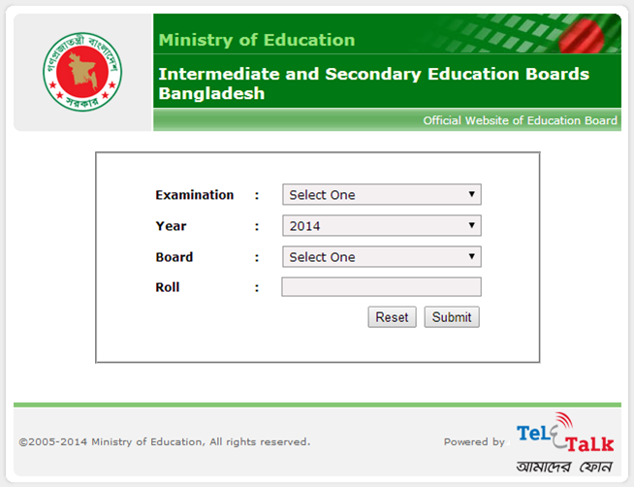
নিচের ছবিতে কী দেখছ?
এখন সহজেই পরীক্ষার ফলাফল জানা যায়-ইন্টারনেটের মাধ্যমে শিক্ষা বোর্ডের ওয়েব সাইট থেকে।
শ্রেণিতে ইন্টারনেট ব্যবহার করে
পাঠদান করা হচ্ছে।

Slide 7
নিচের ছবিতে কী দেখছ?
ইন্টারনেট ব্যবহার ফলে শিক্ষা বিষয়ক যেকোন জঠিল সমস্যার সমাধান খুঁজে পাওয়া যায় ।

Slide 8
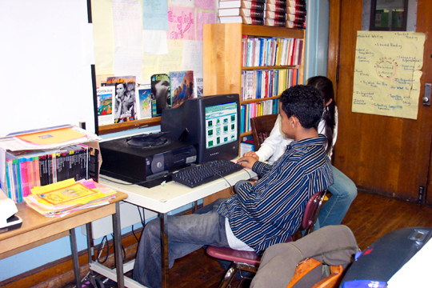
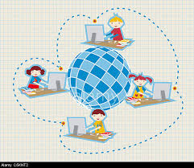
নিচের ছবিতে কী দেখছ?
ইন্টারনেট ব্যবহার করে বিশ্বের অন্যান্য দেশের শিক্ষার্থীদের সাথে যোগাযোগ করা যায়।
ইন্টারনেট ব্যবহার করে ঘরে বসে বিশ্ববিদ্যালয়ের ফরম পূরণ করছে।

Slide 9
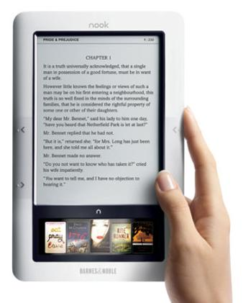
নিচের ছবিতে কী দেখছ?
ইন্টারনেট ব্যবহারের মাধ্যমে কম্পিউটার
দিয়ে বিভিন্ন বই পাঠ করা হচ্ছে ।
ই-বুক ব্যবহার করে সহজে যে কোন বই
ডাউনলোড করা যায়।

Slide 10
একক কাজ
ইন্টারনেট বলতে কী বোঝায় লেখ।

Slide 11
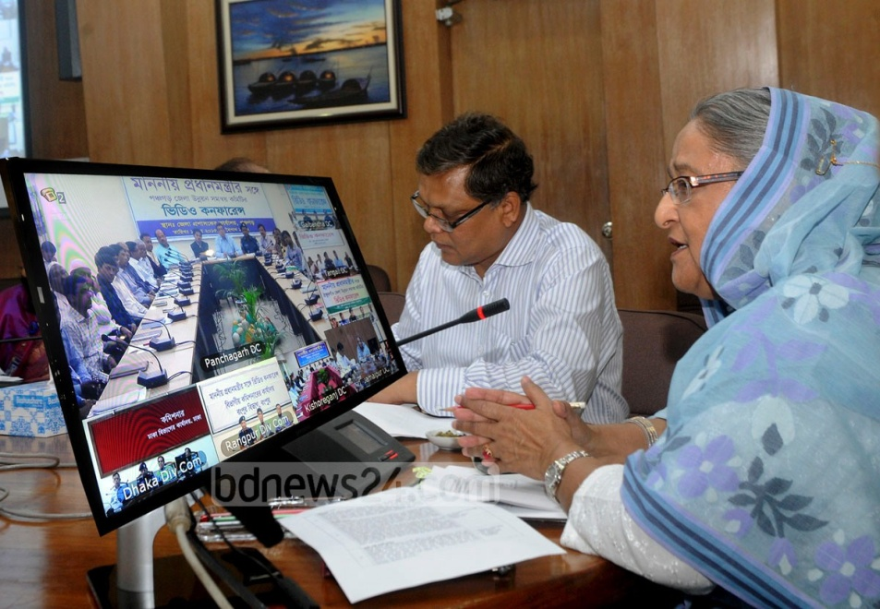
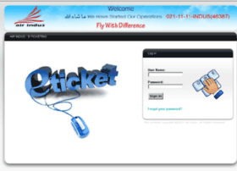
নিচের ছবিতে কী দেখছ?
ইন্টারনেট ব্যবহার করে ভিডিও কনফারেন্স করে যে কোন সময় যোগাযোগ করা যায় ফলে ব্যয় কম হয়।
ইন্টারনেট ব্যবহার করে ঘরে বসে যে কোন টিকিট বুকিং দেওয়া যায় । ফলে সময় ও ঝামেলামুক্ত ভাবে টিকিট সংগ্রহ করা যায়।

Slide 12
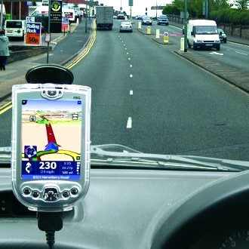
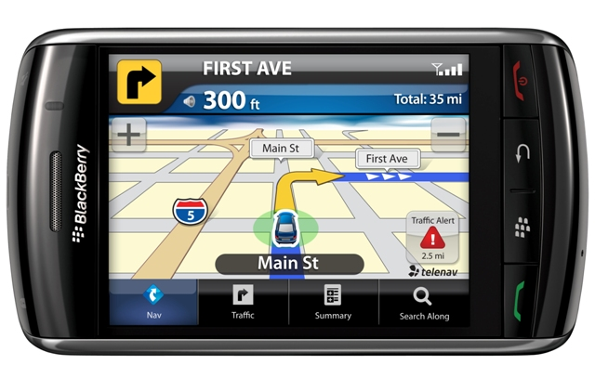
নিচের ছবিতে কী দেখছ?
ইন্টারনেটের মাধ্যমে জিপিএস প্রযুক্তি
ব্যবহার করে গাড়ি ড্রাইভিং করা হচ্ছে।

Slide 13
জোড়ায় কাজ
শিক্ষাক্ষেত্রে ইন্টারনেটের ব্যবহার ব্যাখ্যা কর।

Slide 14
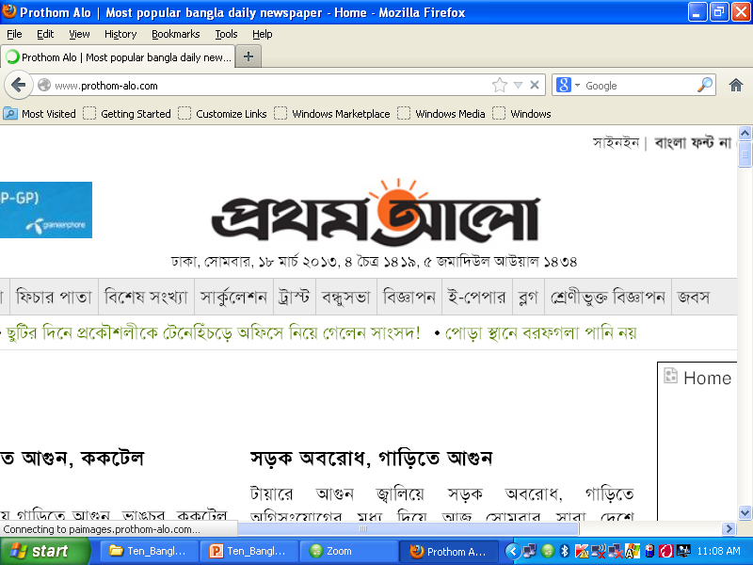
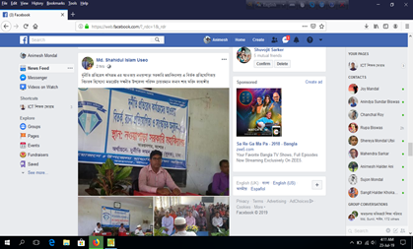
নিচের ছবিতে কী দেখছ?
ইন্টারনেট ব্যবহার করে আজকাল
অনেকে অনলাইনে পত্রিকা পড়ছে ।
ইন্টারনেট ব্যবহার করে তরুণ তরুণীরা ফেজবুকের মাধ্যমে বন্ধুত্ব গড়ে তুলেছে।

Slide 15
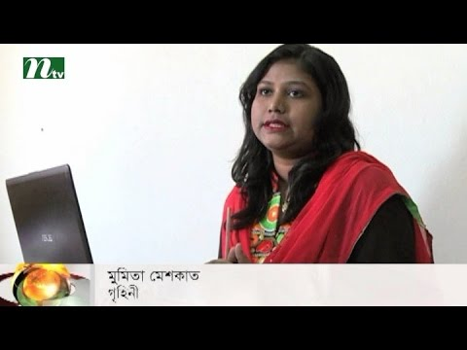
নিচের ছবিতে কী দেখছ?
যে কোন মুহূর্তে সকলের সাথে
যোগাযোগ করা যায়।
ঘরে বসেই অনলাইন থেকে আয় করা যায় সুতরাং বেকারত্ব কমে যায়।

Slide 16
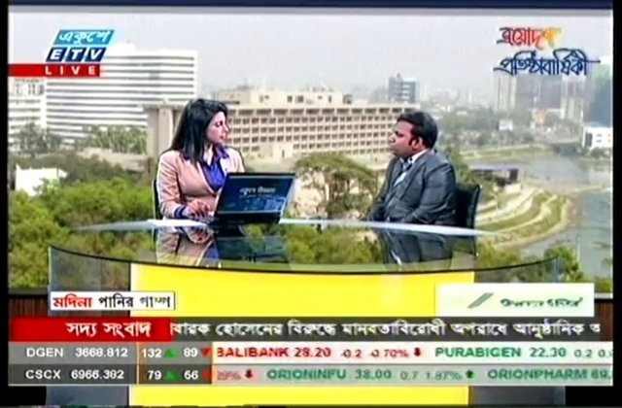
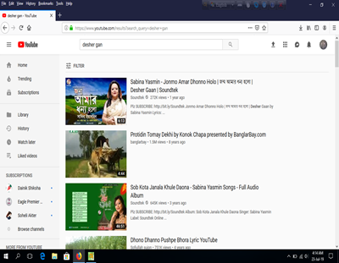
নিচের ছবিতে কী দেখছ?
youtube
ভিডিও বা চলচিত্র ডাউনলোড করার সাইট ।
ইন্টারনেটের মাধ্যমে সরাসরি টিভি দেখা যাচ্ছে।

Slide 17
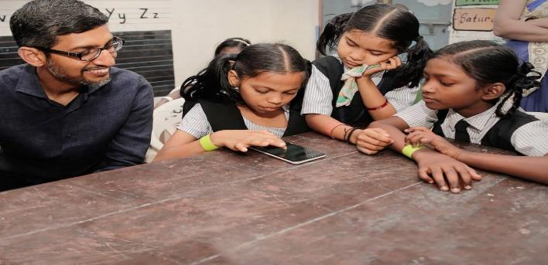
দলগত কাজ
দৈনন্দিন জীবনে ইন্টারনেটের গুরুত্ব ব্যাখ্যা লেখ ।

Slide 18
মূল্যায়ন
ই-বুক কি?
জিপিএস এর পূর্ণরুপ কী?
ফেসবুক কোন ধরনের নেটওয়ার্ক?
ইউটিউব কোন ধরনের সাইট ?

Slide 19
বাড়ির কাজ
ইন্টারনেটের সহায়তা কীভাবে ডিজিটাল কনটেন্ট ব্যবহার করে উপকৃত হতে পার লেখ।

Slide 20
তোমাদের সবাইকে ধন্যবাদ

